Slide 2
Chapter 03 조건문

Slide 3
01 조건문
02 if문
03 switch문

Slide 4
• 조건문의 개념을 이해할 수 있다.
• if문의 형식을 이해할 수 있다.
• if ~, if ~ else ~ 구문을 활용할 수 있다.
• if ~ elseif ~ else ~ 구문을 활용할 수 있다.
• switch문의 형식을 이해할 수 있다.
• switch문을 활용할 수 있다.

Slide 5
01 조건문
[예제 3-1] 짝수/홀수 판별하기 03/even_odd.php
PHP에서 사용하는 조건문은 if문과 switch문.
  <?php
  $n = 27; // $n에 27 저장
  if ($n % 2 = = 0) { ①
  echo "$n : 짝수"; ②
  }
  else { ③
  echo "$n : 홀수"; ④
  }
  ?>

Slide 6
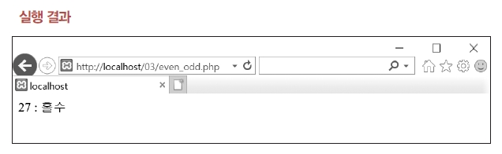
01 조건문
[예제 3-1] 짝수/홀수 판별하기 03/even_odd.php
    ①에서 if문 조건식 $n % 2 == 0이 참이면 중괄호({ }) 속에 있는 ② 실행.
    조건식이 거짓이면 ③의 else에 속하는 ④ 실행. 이때 $n 값이 27이므로 27 % 2 == 1.
    즉 ‘27을 2로 나눈 나머지는 0과 같다’는 명제가 거짓이므로 ③의 else에 속하는 ④를 실행하여 27이 홀수라는 결과 출력.
    if문의 조건식이 참이면 if문에 속하는 문장 실행, 거짓이면 else에 속하는 문장 실행.

Slide 7
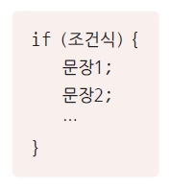
02 if문
1. if ~ 구문
    if문의 조건식이 참이면 문장1, 문장2, … 실행, 거짓이면 실행하지 않음.

Slide 8
02 if문
[예제 3-2] 나이에 따라 입장료 판별하기 03/free_fee.php
  <?php
  $age = 66; ①
  $fee = "5000원";
  if ($age >= 65 ) { ②
  $fee = "무료";
  }
  echo "나이 : $age 세<br>"; ③
  echo "입장료 : $fee";
  ?>

Slide 9
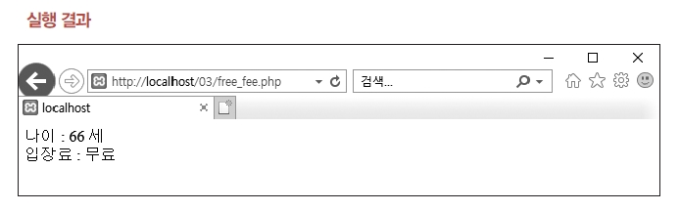
02 if문
[예제 3-2] 나이에 따라 입장료 판별하기 03/free_fee.php
    ① 나이 변수 $age에 66 저장, 입장료 변수 $fee에 5000원 저장.
    ② $age가 65 이상의 값이면 참. 변수 $age에 저장된 값이 66이므로 조건식이 참. 따라서 if문 문장인 $fee = “무료”;를 실행하여 $fee 값이 ‘무료’가 됨.
    ③ 나이와 입장료가 화면에 출력.

Slide 10
02 if문
[예제 3-3] 배수 판별하기 1 03/besu_3_5.php
  <?php
  $num = 32; ①
  $result = "3의 배수도 5의 배수도 아니다.";
  if ($num % 3 = = 0) ②
  $result = "3의 배수이다."; ③
  if ($num % 5 = = 0) ④
  $result = "5의 배수이다."; ⑤
  if ($num % 3 = = 0 && $num % 5 = = 0) ⑥
  $result = "3의 배수이면서 5의 배수이다."; ⑦
  echo "$num : $result"; ⑧
  ?>

Slide 11
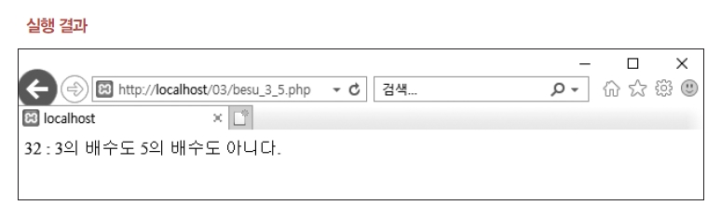
02 if문
[예제 3-3] 배수 판별하기 1 03/besu_3_5.php
    ① $num에 32 저장, $result에는 ‘3의 배수도 5의 배수도 아니다.’ 저장.
    ② $num % 3 == 0이 참이면 ③ 실행. ③은 ②의 조건식이 참일 때, 즉 $num이 3의 배수일 때만 실행.
    [TIP] 2 ~ 3과 같이 if문 조건식 다음에 한 문장만 있으면 중괄호({ }) 생략 가능.
    ④의 조건식이 참일 때만 ⑤ 실행. 즉 $num이 5의 배수인 경우에만 $result에 ‘5의 배수이다.’라는 문자열 저장.

Slide 12
02 if문
[예제 3-3] 배수 판별하기 1 03/besu_3_5.php
    ⑥의 조건식, 즉 $num이 3의 배수이면서 5의 배수이면 ⑦에 의해 ‘3의 배수이면서 5의 배수이다.’를 $result에 저장.
    [TIP] &&는 AND를 의미하는 논리 연산자. 두 조건($num % 3 == 0과 $num % 5 == 0)이 모두 참일 때 최종 결과가 참이 됨.
    ⑧ $num과 $result를 화면에 출력.

Slide 13
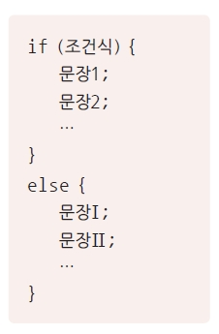
02 if문
2. if ~ else ~ 구문
    if문 조건식이 참이면 문장1, 문장2, … 실행, 거짓이면 문장I, 문장II, … 실행.
    if ~ else ~ 구문은 두 조건만 존재할 때 사용.
      예) 홀수 vs. 짝수 , 5의 배수이다 vs. 5의 배수가 아니다, 남자 vs. 여자, 합격 vs. 불합격, 수신 vs. 비수신, 공개 vs. 비공개, 로그인 가능 vs. 로그인 불가능

Slide 14
02 if문
[예제 3-4] 배수 판별하기 2 03/besu.php
  <?php
  $besu = 3; // 3의 배수 여부를 판별하기 위한 변수. ①
  // 5의 배수를 판별하려면 5를 저장
  $num = 12; // 3의 배수 여부를 판별하려는 수
  if ($num % $besu = = 0) { ②
  echo "$num : $besu"."의 배수이다."; ③
  } else {
  echo "$num : $besu"."의 배수가 아니다."; ④
  }
  ?>

Slide 15
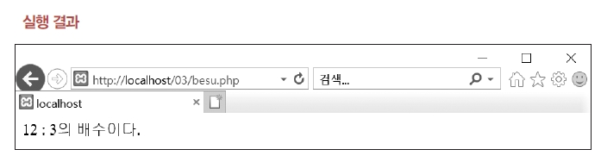
02 if문
[예제 3-4] 배수 판별하기 2 03/besu.php
    ① 3의 배수 판별 변수인 $besu에 3 저장, 변수 $num에는 판별하려는 수 12 저장. 12가 3의 배수인지 판별함.
    ② $num % $besu == 0은 12 % 3 == 0이므로 참. 따라서 ③이 실행. 조건식이 거짓이면 else에 속하는 ④가 실행됨.

Slide 16
02 if문
[예제 3-5] 회원 레벨에 따라 로그인 가능 판별하기 03/is_login.php
  <?php
  $level = 7; // 회원 레벨 1~7이면 로그인 가능, 그 외는 불가능 ①
  echo "회원 레벨 : $level<br>";
  if ($level >= 1 and $level <= 7) ②
  echo "로그인 가능합니다!";
  else
  echo "로그인이 가능하지 않습니다!";
  ?>

Slide 17
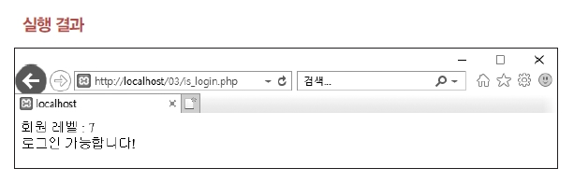
02 if문
[예제 3-5] 회원 레벨에 따라 로그인 가능 판별하기 03/is_login.php
    ① 회원 레벨 변수 $level에 7 저장.
    ② $level이 1~7이면 ‘로그인 가능합니다!’ 출력, 그렇지 않으면 ‘로그인이 가능하지 않습니다!’ 출력.

Slide 18
02 if문
[예제 3-6] 체중 조절 필요 여부 판별하기 03/weight_control.php
  <?php
  // 체중 조절이 필요한지 판별: 몸무게가 '(키 - 100) * 0.9'보다 크면 체중 조절 필요
  $h = 170; ①
  $w = 50;
  $a = ($h - 100) * 0.9;
  echo "키 : $h <br>";
  echo "몸무게 : $w <br>";
  if ($w > $a) ②
  echo "체중 조절이 필요합니다.<br>"; ③
  else
  echo "체중 조절이 필요하지 않습니다.<br>"; ④
  ?>

Slide 19
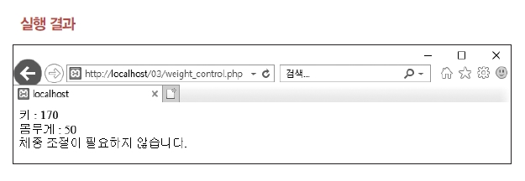
02 if문
[예제 3-6] 체중 조절 필요 여부 판별하기 03/weight_control.php
    ① 키 변수 $h에는 170 저장, 몸무게 변수 $w에는 50 저장.
    변수 $a에는 표준 체중 계산식인 ($h - 100) * 0.9 저장.
    ② $w > $a가 참이면 ③ 실행, 거짓이면 ④ 실행.
    $a 값이 63이므로 조건식 50 > 63이 거짓. ‘체중 조절이 필요하지 않습니다.’가 출력.
    [TIP] ③과 같이 if에 속하는 문장이 한 행뿐이면 { } 생략 가능. else에 속하는 문장이 한 행뿐이면 { }로 감싸지 않아도 됨. 그러나 if나 else 다음에 여러 행의 문장이 나오면 반드시 { }로 감싸야 함.

Slide 20
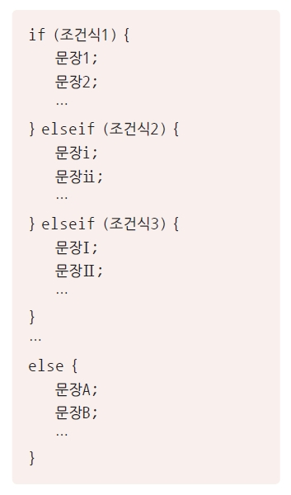
02 if문
3. if ~ elseif ~ else ~ 구문
    조건식1이 참이면 문장1, 문장2, … 실행, 조건식2가 참이면 문장i, 문장ii, … 실행, 조건식3이 참이면 문장I, 문장II, …를 실행.
    조건식1, 조건식2, 조건식3, … 등이 모두 거짓이면 문장A, 문장B, … 실행.

Slide 21
02 if문
[예제 3-7] 점수에 따라 등급 판별하기 03/grade.php
  <?php
  $score = 83; ①
  if ($score >= 95) ②
  $grade = "A+";
  elseif ($score >= 90)
  $grade = "A";
  elseif ($score >= 85)
  $grade = "B+";
  elseif ($score >= 80)
  $grade = "B";
  elseif ($score >= 75)
  $grade = "C+";
  elseif ($score >= 70)
  $grade = "C";
  elseif ($score >= 65)
  $grade = "D+";
  elseif ($score >= 60)
  $grade = "D";
  else
  $grade = "F";
  echo "입력된 점수 : $score 점<br>"; ③
  echo "등급 : $grade";
  ?>

Slide 22
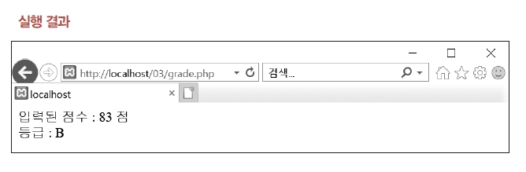
02 if문
[예제 3-7] 점수에 따라 등급 판별하기 03/grade.php
    ① 등급 확인하려는 점수 83을 $score에 저장.
    ② $score가 95 이상이면 $grade에 A+, $score가 90 이상이면 $grade에 A, $score가 85 이상이면 $grade에 B+, …, $score가 60 이상이면 $grade에 D 저장. $score가 60 미만이라 조건식이 모두 거짓이면 $grade에 F 저장.
    ③ 입력된 점수와 등급 출력. $score 값이 83이므로 ‘83점’과 등급 ‘B’ 출력.

Slide 23
02 if문
[예제 3-8] 놀이공원 입장료 계산하기 03/park_fee.php
  <?php
  $age = 68; ①
  $welfare = "no"; // yes: 복지 카드 소지자, no: 미소지자 ②
  $youkong = "yes"; // yes: 국가유공자증 소지자, no: 미소지자
  $after = "no"; // yes: 17시 이후 입장, no: 17시 이전 입장
  if ($age < 3) // 입장료 무료 ③
  $fee = "무료";
  elseif (($age >= 3 && $age <= 13) || ($after = = "yes")) // 특별 할인 ④
  $fee = "4,000원";
  elseif (($age >= 14 && $age <= 18) || ($age >= 70) || ($welfare = = "yes") || ($youkong = = "yes")) // 할인 ⑤
  $fee = "8,000원";
  else ⑥
  $fee = "10,000원";
  echo "복지 카드 소지 : $welfare<br>"; ⑦
  echo "국가유공자증 소지 : $youkong<br>";
  echo "17시 이후 입장 : $after<br>";
  echo "나이 : $age 세<br><br>";
  echo "입장료 : $fee";
  ?>

Slide 24
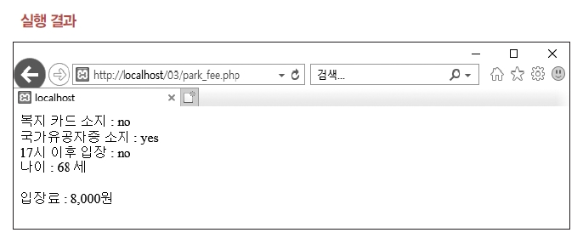
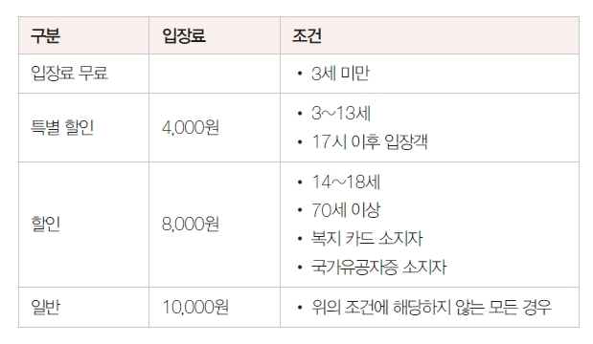
02 if문
[예제 3-8] 놀이공원 입장료 계산하기 03/park_fee.php
    ① 나이 변수 $age에 68 저장.
    ② 복지 카드 소지자는 $welfare를 yes, 미소지자는 no로 설정.
    국가유공자증 소지자는 $youkong을 yes, 미소지자는 no로 설정.
    17시 이후 입장객은 $after를 yes, 17시 이전 입장객은 no로 설정.
    ③ $age가 3세 미만이면 $fee에 ‘무료’ 저장.
    ④ $age가 3~13세이거나 $after가 yes, 즉 17시 이후 입장 경우이면 $fee에 ‘4,000원’ 저장.

Slide 25
02 if문
[예제 3-8] 놀이공원 입장료 계산하기 03/park_fee.php
    ⑤ $age가 14~18세 또는 70세 이상이거나, $welfare가 yes(복지 카드 소지자), $youkong이 yes(국가유공자증 소지자)면 $fee에 ‘8,000원’ 저장.
    ⑥ 모든 조건식이 거짓이면 $fee에 ‘10,000원’ 저장.
    ⑦ 복지 카드 소지 여부($welfare), 국가유공자증 소지 여부($youkong), 17시 이후 입장 여부($after), 나이($age) 및 각 조건에 따른 입장료($free) 출력.

Slide 26
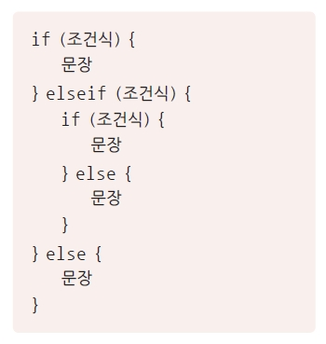
02 if문
4. if문의 중첩
    if ~ 구문, if ~ else ~ 구문, if ~ elseif ~ else ~ 구문을 2개 이상 섞어 사용하는 것을 ‘if문의 중첩’이라고 함.
    if ~ elseif ~ else ~ 구문 안에 if ~ else ~ 구문을 사용한 것으로, 구문 안에 사용한 if ~ else ~ 구문은 elseif 조건식이 참일 때만 실행.

Slide 27
02 if문
[예제 3-9] 정수 3개를 값이 큰 순서로 정렬하기 03/num3.php
  <?php
  $a = 2; ①
  $b = 6;
  $c = 9;
  if ($a > $b) // $a가 $b보다 큰 경우 ②
  {
  if ($a > $c) // $a가 $c보다 큰지 비교 ③
  {
  $max1 = $a; // 가장 큰 수인 $max1에 $a 저장 ④
  if ($b > $c) // 그다음 큰 수를 찾기 위해 $b와 $c 비교 ⑤
  {
  $max2 = $b; // 두 번째 큰 수인 $max2에 $b 저장
  $max3 = $c; // 세 번째 큰 수인 $max3에 $c 저장
  }
  else ⑥
  {
  $max2 = $c;
  $max3 = $b;
  }
  }

Slide 28
02 if문
[예제 3-9] 정수 3개를 값이 큰 순서로 정렬하기 03/num3.php
  else // $a가 $b보다 큰 상태에서 $c가 $a보다 큰 경우 ⑦
  {
  $max1 = $c; // $c가 가장 크고
  $max2 = $a; // $a가 두 번째
  $max3 = $b; // $b가 세 번째
  }
  }
  else // $b가 $a보다 큰 경우 ⑧
  {
  if ($a > $c) // $a와 $c 비교 ⑨
  {
  $max1=$b;
  $max2=$a;
  $max3=$c;
  }
  else // $c가 $a보다 큰 경우 ⑩
  {
  if ($b > $c) // $b와 $c 중에서 가장 큰 수를 찾음 ⑪
  {
  $max1 = $b; // $b가 가장 크고
  $max2 = $c; // $c가 두 번째
  $max3 = $a; // $a가 세 번째
  }

Slide 29
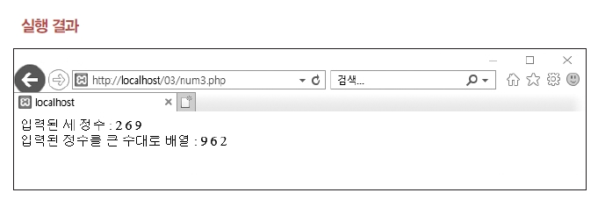
02 if문
[예제 3-9] 정수 3개를 값이 큰 순서로 정렬하기 03/num3.php
  else ⑫
  {
  $max1 = $c;
  $max2 = $b;
  $max3 = $a;
  }
  }
  }
  echo"입력된 세 정수 : $a $b $c<br>"; ⑬
  echo"입력된 정수를 큰 수대로 배열 : $max1 $max2 $max3<br>";
  ?>

Slide 30
02 if문
[예제 3-9] 정수 3개를 값이 큰 순서로 정렬하기 03/num3.php
    ① 임의의 세 정수를 각각 $a, $b, $c에 저장.
    ② $a가 $b보다 크면 ③ ~ ⑦ 실행, 그렇지 않으면 ⑧의 else 다음 문장 실행.
    ③ $a가 $c보다 크면 ④ ~ ⑥ 실행, 그렇지 않으면 ⑦의 else 다음 문장 실행.
    ⑤ $b가 $c보다 크면 그다음 문장 실행, 그렇지 않으면 ⑥의 else 다음 문장 실행.
    ⑨ $a가 $c보다 크면 그다음 문장 실행, 그렇지 않으면 ⑩의 else 다음 문장 실행.
    ⑪ $b가 $c보다 크면 그다음 문장 실행, 그렇지 않으면 ⑫의 else 다음 문장 실행.
    ⑬ 입력된 세 정수와 값이 큰 순서로 정렬된 세 정수 출력.

Slide 31
02 if문
[예제 3-10] 만 나이 계산하기 03/man_age.php
  <?php /* 출생한 연, 월, 일에 따라 만 나이 계산하기 */
  $now_year = 2019; ①
  $now_month = 3;
  $now_day = 10;
  $birth_year = 1990; ②
  $birth_month = 3;
  $birth_day = 30;
  if ($birth_month < $now_month) ③
  $age = $now_year - $birth_year;
  elseif ($birth_month == $now_month) ④
  {
  if ($birth_day <= $now_day) ⑤
  $age = $now_year - $birth_year;
  else $age = $now_year - $birth_year - 1;
  }
  else ⑥
  $age = $now_year - $birth_year - 1;
  echo "오늘 날짜 : $now_year 년 $now_month 월 $now_day 일<br>"; ⑦
  echo "출생 연월일 : $birth_year 년 $birth_month 월 $birth_day 일생<br>";
  echo "만 나이 : $age 세";
  ?>

Slide 32
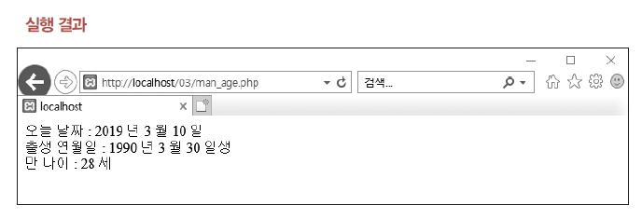
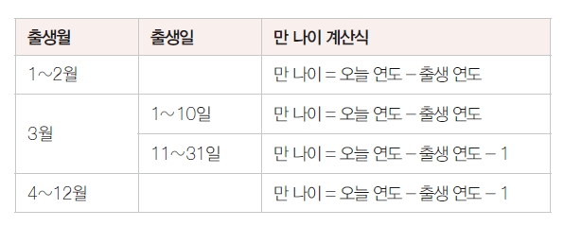
02 if문
[예제 3-10] 만 나이 계산하기 03/man_age.php
    ① 오늘의 연, 월, 일을 각각 $now_year, $now_month, $now_day에 저장.
    ② 출생 연, 월, 일을 각각 $birth_year, $birth_month, $birth_day에 저장.
    ③ 출생 월을 나타내는 $birth_month가 오늘 월인 $now_month보다 작은지 비교하여 참이면 나이를 나타내는 $age가 $now_year - $birth_year가 됨(표의 첫 번째 행).
    ④ $birth_month와 $now_month가 같으면 ⑤의 if ~ else ~ 구문으로 출생 일의 $birth_day와 오늘 일인 $now_day를 비교하여 나이 계산(표의 두 번째 행).
    ⑥ ③과 ④의 조건식이 거짓이면 실행. 나이는 $now_year - $birth_month - 1(표의 세 번째 행).
    ⑦ 오늘 날짜, 출생 연월일, 만 나이 출력.

Slide 33
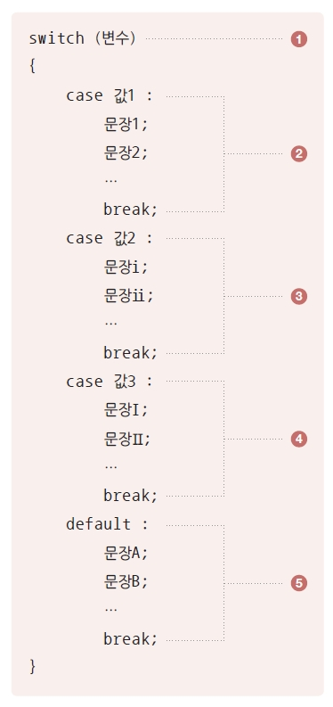
03 switch문
①의 switch (변수)에 있는 변수 값에 따라 프로그램 진행 순서가 바뀜.
변수 값이 ‘값1’이면 ②의 문장1, 문장2, … 실행하고 break에 의해 switch문을 빠져나감.
변수 값이 ‘값2’이면 ③의 문장i, 문장ii, … 실행하고 break에 의해 switch문을 빠져나감.
변수 값이 ‘값3’이면 ④의 문장I, 문장II, … 실행하고 switch문을 빠져나감.
⑤의 default는 변수 값이 ②, ③, ④에 해당되지 않는 경우로 문장A, 문장B, …를 수행하고 switch문을 빠져나감.

Slide 34
03 switch문
[예제 3-11] 학년에 따라 급식비 계산하기 03/food_fee.php
  <?php
  /* 초등학교 학년에 따른 급식비 계산 프로그램
  1학년 : 3만원
  2학년 : 3만5천원
  3학년 : 4만원
  4학년 : 4만5천원
  5학년 : 5만원
  6학년 : 5만5천원
  */
  $grade = 5; // 5학년 ①
  switch ($grade) ②
  {
  case 1 :
  echo "$grade 학년 급식비 : 3만원";
  break;
  case 2 :
  echo "$grade 학년 급식비 : 3만5천원";
  break;
  case 3 :
  echo "$grade 학년 급식비 : 4만원";
  break;

Slide 35
03 switch문
[예제 3-11] 학년에 따라 급식비 계산하기 03/food_fee.php
  case 4 :
  echo "$grade 학년 급식비 : 4만5천원";
  break;
  case 5 :
  echo "$grade 학년 급식비 : 5만원";
  break;
  case 6 :
  echo "$grade 학년 급식비 : 5만5천원";
  break;
  default :
  echo "학년이 잘못 입력되었어요!";
  break;
  }
  ?>

Slide 36
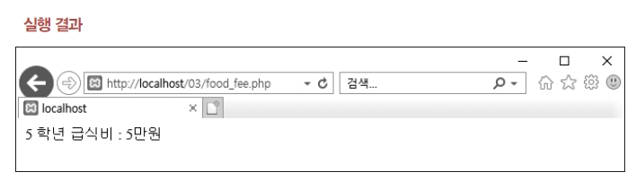
03 switch문
[예제 3-11] 학년에 따라 급식비 계산하기 03/food_fee.php
    ① 학년을 의미하는 $grade에 5 저장.
    ② switch문의 ( ) 안에 있는 변수 $grade의 값에 따라 case 1, case 2, …, case 6 중 하나 실행 후 해당 학년의 급식비 출력.
    $grade에 5를 저장하여 case 5의 echo문이 실행 후 5학년에 해당하는 급식비 출력.
    $grade에 1~6 외의 수를 입력하면 default에 의해 ‘학년이 잘못 입력되었어요!’라는 메시지 출력.

Slide 37
03 switch문
[예제 3-12] switch문 대신 if문 사용하기 03/food_fee_if.php
  <?php
  $grade = 5; ①
  if ($grade == 1) ②
  echo "$grade 학년 급식비 : 3만원";
  elseif ($grade == 2)
  echo "$grade 학년 급식비 : 3만5천원";
  elseif ($grade = = 3)
  echo "$grade 학년 급식비 : 4만원";
  elseif ($grade = = 4)
  echo "$grade 학년 급식비 : 4만5천원";
  elseif ($grade = = 5)
  echo "$grade 학년 급식비 : 5만원";
  elseif ($grade = = 6)
  echo "$grade 학년 급식비 : 5만5천원";
  else
  echo "학년이 잘못 입력되었어요!";
  ?>

Slide 38
03 switch문
[예제 3-12] switch문 대신 if문 사용하기 03/food_fee_if.php
  ① 학년을 나타내는 $grade에 5 저장.
  ② if ~ elseif ~ else ~ 구문으로 각 학년의 급식비 계산.

